Slide 1
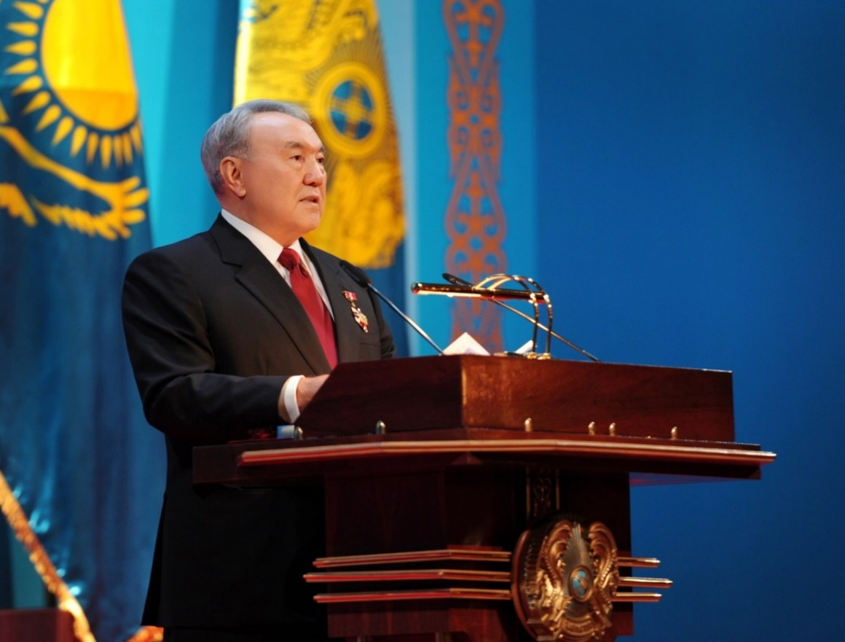
МИНИСТЕРСТВО ЗДРАВООХРАНЕНИЯ РЕСПУБЛИКИ КАЗАХСТАН
ТРЕТЬЯ МОДЕРНИЗАЦИЯ КАЗАХСТАНА: ГЛОБАЛЬНАЯ КОНКУРЕНТОСПОСОБНОСТЬ
Четвертый приоритет – улучшение качества человеческого капитала.
«С 1 июля текущего года начнет внедряться система обязательного социального медицинского страхования, основанная на солидарной ответственности государства, работодателей и граждан. Эффективность этой системы доказана мировой практикой.»
31 января 2017 г.

Slide 2
ОБЩАЯ СХЕМА ФУНКЦИОНИРОВАНИЯ ОСМС В РК
Финансируемые услуги здравоохранения
Источники финансирования
5
Плательщики
Гарантированный объем бесплатной медицинской помощи
1
Государственное финансирование
Государство
Медицинская помощь при социально значимых заболеваниях и заболеваниях, представляющих опасность для окружающих
Санитарная авиация и скорая неотложная медпомощь
Экстренная стационарная медпомощь
Профилактические прививки
2
Услуги ОМС, предоставляемые
только для застрахованных граждан
2
Государство
Амбулаторно-поликлиническая помощь:
ПМСП
КДП
Стационарная медпомощь в плановом и экстренном порядке
Стационарозамещающая помощь в плановом порядке
Лекарственное обеспечение, в т.ч. АЛО
НОВЫЕ ИНИЦИАТИВЫ:
Снижение нагрузки на врача общей практики
Расширение АЛО
Расширение реабилитации, паллиативная помощь и сестринский уход
Увеличение объемов АПП и ВТМУ
Увеличение заработной платы медработников, включение в тариф амортизации ОС
Работодатели
Система ОСМС
Фонд социального медицинского страхования
Работники
Предприниматели
2017 2018 2019 2020…
3
Собственные средства частных лиц, работодателей
a) Частные лица
б) Страховые компании
Пакет услуг ДМС и платные медицинские услуги
Медицинские услуги по инициативе пациента или сверх ГОБМП, ОСМС
Пакет услуг по договору добровольного медицинского страхования
1. Обязательное социальное медицинское страхование; 2. Государство оплачивает медицинское страхование для 14 категорий населения (неработающих); 3. Частное медицинское страхование; 4. Средняя зарплата для государства, реальная зарплата для работодателей и сотрудников, доход для предпринимателей; 5. Организации финансирующие предоставление мед.услуг (в лице государства и частных страховых компаний).

Slide 3
Ставки взносов и отчислений в Фонд социального медицинского страхования
 | 2017 год | 2018 год | 2019 год | 2020 год | 2022 год | 2023 год
Взносы государства
По действующему ЗРК «Об ОСМС» |  | 4% | 5% | 5% | 5% | 5%
По проекту ЗРК |  | 3,75% | 4% | 4% | от 4% до 5% | от 4% до 5%
Снижение |  | 0,25% | 1% | 1% | 1% | 1%
Отчисления работодателей
По действующему ЗРК «Об ОСМС» | 2% | 3% | 4% | 5% | 5% | 5%
По проекту ЗРК | 1% | 1,50% | 1,50% | 2% | 3% | 3%
Снижение | в 2 раза | в 2 раза | в 2,66 раза | в 2,5 раза | в 1,66 раза | в 1,66 раза
Взносы работников
По действующему ЗРК «Об ОСМС» |  |  | 1% | 2% | 2% | 2%
Взносы индивидуальных предпринимателей
По действующему ЗРК «Об ОСМС» (от 1 МЗП) | 2% | 3% | 5% | 7% | 7% | 7%
По проекту ЗРК (от 2 МЗП) | 5% | 5% | 5% | 5% | 5% | 5%
Увеличение/снижение | в 2,5 раза | на 2% | - | на 2% | - | на 2%
Неактивное население (от 1 МЗП)
По действующему ЗРК «Об ОСМС» | - | - | - | - | - | -
По проекту ЗРК |  | 5% | 5% | 5% | 5% | 5%
Закон РК «Об обязательном социальном медицинском страховании»
Проект Закона РК
«О внесении изменений и дополнений
в некоторые законодательные акты Республики Казахстан
по вопросам здравоохранения»

Slide 4
Государство уплачивает взносы за следующие категории населения:
ДЕТИ
ИНВАЛИДЫ (все группы)
ЛИЦА, ЗАРЕГИСТРИРОВАННЫЕ В КАЧЕСТВЕ БЕЗРАБОТНЫХ
НЕРАБОТАЮЩИЕ БЕРЕМЕННЫЕ ЖЕНЩИНЫ
НЕРАБОТАЮЩИЕ ЛИЦА, фактически воспитывающие ребенка (детей) до достижения им (ими) возраста трех лет
НЕРАБОТАЮЩИЕ ЛИЦА, осуществляющие уход за ребенком инвалидом в возрасте до 18 лет
ЛИЦА, ОБУЧАЮЩИЕСЯ ПО ОЧНОЙ ФОРМЕ ОБУЧЕНИЯ в организациях среднего, технического и профессионального, послесреднего, высшего образования, а также послевузовского образования;
НЕРАБОТАЮЩИЕ ОРАЛМАНЫ (в течение 1 года со дня регистрации)
МНОГОДЕТНЫЕ МАТЕРИ, награжденные подвесками «Алтын алқа», «Күміс алқа» или получившие ранее звание «Мать-героиня», а также награжденные орденами «Материнская слава» I и II степени
Закон РК «Об обязательном социальном медицинском страховании»
Проект Закона РК
«О внесении изменений и дополнений
в некоторые законодательные акты Республики Казахстан
по вопросам здравоохранения»

Slide 5
Государство уплачивает взносы за следующие категории населения:
ЛИЦА, НАХОДЯЩИЕСЯ В ОТПУСКАХ В СВЯЗИ С РОЖДЕНИЕМ РЕБЕНКА (детей), усыновлением (удочерением) новорожденного ребенка (детей), по уходу за ребенком (детьми) до достижения им (ими) возраста трех лет
ПОЛУЧАТЕЛИ ПЕНСИОННЫХ ВЫПЛАТ, в том числе инвалиды и участники Великой Отечественной войны
ЛИЦА, ОТБЫВАЮЩИЕ НАКАЗАНИЕ ПО ПРИГОВОРУ СУДА в учреждениях уголовно-исполнительной (пенитенциарной) системы (за исключением учреждений минимальной безопасности)
ЛИЦА, СОДЕРЖАЩИЕСЯ В СЛЕДСТВЕННЫХ ИЗОЛЯТОРАХ
ЛИЦА, ЗАВЕРШИВШИЕ ОБУЧЕНИЕ ПО ОЧНОЙ ФОРМЕ ОБУЧЕНИЯ в ВУЗах, ТиПО, СО, а также послевузовского образования в течение трех календарных месяцев, следующих за месяцем завершения обучения
ВОЕННОСЛУЖАЩИЕ (освобождены от взносов)
СОТРУДНИКИ СПЕЦИАЛЬНЫХ ГОСУДАРСТВЕННЫХ ОРГАНОВ (освобождены от взносов)
СОТРУДНИКИ ПРАВООХРАНИТЕЛЬНЫХ ОРГАНОВ (освобождены от взносов)
Закон РК «Об обязательном социальном медицинском страховании»
Проект Закона РК
«О внесении изменений и дополнений
в некоторые законодательные акты Республики Казахстан
по вопросам здравоохранения»

Slide 6
ДОПОЛНИТЕЛЬНЫЙ ПЕРЕЧЕНЬ ПЛАТЕЛЬЩИКОВ ВЗНОСОВ ПО ОСМС
ЦЕЛЬ – обеспечение принципов доступности медицинской помощи и всеобщего охвата
ПЕРЕЧЕНЬ ПЛАТЕЛЬЩИКОВ ВЗНОСОВ НА ОСМС (статья 14 ЗРК «Об ОСМС») дополнен следующими категориями лиц:
НЕАКТИВНОЕ НАСЕЛЕНИЕ - иные лица, в том числе самостоятельно занятые, установленные Законом РК «О занятости населения», в том числе приостановившие представление налоговой отчетности в соответствии с налоговым законодательством РК частных нотариусов, частных судебных исполнителей, адвокатов, профессиональных медиаторов и приостановивших представление налоговой отчетности или признанных бездействующими в соответствии с налоговым законодательством РК индивидуальных предпринимателей
ГРАЖДАНЕ РЕСПУБЛИКИ КАЗАХСТАН, ВЫЕХАВШИЕ ЗА ПРЕДЕЛЫ РК, за исключением граждан выехавших на ПМЖ за пределы РК
СРОК ВВЕДЕНИЯ, СТАВКИ ВЗНОСОВ И ОБЪЕКТ ИСЧИСЛЕНИЯ:
5% от начисленного ДОХОДА,
с 1 июля 2017 года
5% от 1 МЗП,
с 1 января 2018 года
Закон РК «Об обязательном социальном медицинском страховании»
Проект Закона РК
«О внесении изменений и дополнений
в некоторые законодательные акты Республики Казахстан
по вопросам здравоохранения»

Slide 7
первичную медико-санитарную помощь;
консультативно-диагностическую помощь, в том числе высокотехнологичные медицинские услуги;
осмотр, консультации специалистов;
медицинские услуги (включая лекарственное обеспечение, обеспечение препаратами крови и ее компонентов), в том числе высокотехнологичные медицинские услуги;
предоставление возможности находиться в медицинской организации матери (отцу) или иному лицу, непосредственно осуществляющему уход за ребенком в возрасте до трех лет, а также тяжелобольными детьми старшего возраста, нуждающихся по заключению врача в дополнительном уходе, с предоставлением спального места и выдачей листа о временной нетрудоспособности;
обеспечение кормящей матери ребенка до одного года жизни бесплатным питанием в медицинской организации на весь период пребывания по уходу за ребенком;
проведение медицинской реабилитации;
оказание паллиативной помощи;
сестринский уход;
ПЕРЕЧЕН Ь ОСМС
Амбулаторно-поликлиническая помощь
Стационарозамещающая и Стационарная помощь

Slide 8
Скорая помощь
Экстренная медицинская помощь по месту нахождения пациента
ПЕРЕЧЕНЬ ГОБМП
Осмотр, консультации специалистов;
Лабораторные исследования (диагностика с применением высоких технологий – социально-незащищенным группам населения);
Медицинские услуги (инъекции, амбулаторные процедуры и пр.) включая высокотехнологичные услуги;
Физиопроцедуры – детям до 18 лет;
Разъяснительная работа по ЗОЖ;
Обеспечение лекарствами в соответствии с утвержденным перечнем;
Профилактические осмотры и осмотры на раннее выявление заболеваний;
Вакцинация по утвержденному перечню;
Социально-психологическое консультирование
Санитарная авиация
Транспортировка больного в медицинскую организацию /доставка квалифицированного специалиста
Амбулаторно-поликлиническая помощь
(АПП и КДП)
При социально-значимых заболеваниях и для не имеющих права на медицинскую помощь в системе ОСМС
Стационарная помощь
при социально-значимых заболеваниях
Осмотр, консультации специалистов;
Лабораторные исследования;
Медицинские услуги, включая высокотехнологичные услуги;
Обеспечение лекарствами в соответствии с утвержденным перечнем;
Восстановительное лечение и реабилитация ;
Принудительное лечение социально-значимых заболеваний
Стационарозамещающая помощь
при социально-значимых заболеваниях
Восстановительное лечение и реабилитация
Лечение врожденных и приобретенных заболеваний, а также последствий острых, хронических заболеваний и травм
Паллиативная помощь и
сестринский уход
Оказание помощи неизлечимым больным в терминальной стадии заболевания в специализированных структурных подразделениях, самостоятельных медицинских организациях (хосписах) или в форме стационара на дому

Slide 9
УПЛАТА ВЗНОСОВ И ОТЧИСЛЕНИЙ ДЛЯ ОТДЕЛЬНЫХ КАТЕГОРИЙ ЛИЦ
Индивидуальные предприниматели (в том числе работающие по патенту, главы крестьянских хозяйств)
Безработные и непродуктивно самозанятые
Исчисление и уплата взносов будут осуществляться самостоятельно путем прямого зачисления средств на счет НАО «Госкорпорация «Правительство для граждан»:
1) ИНДИВИДУАЛЬНЫЕ ПРЕДПРИНИМАТЕЛИ:
при общеустановленном режиме налогообложения – не позднее 25 числа месяца, следующего за отчетным
при специальном налоговом режиме на основе патента, – в срок, предусмотренный налоговым законодательством РК для уплаты стоимости патента;
2) КРЕСТЬЯНСКИЕ или ФЕРМЕРСКИЕ ХОЗЯЙСТВА, применяющие специальный налоговый режим, – в порядке и сроки, которые предусмотрены налоговым законодательством РК (10 апреля и 10 ноября года)
До 2020 года будут получать весь пакет медпомощи, за исключением плановой госпитализации.
Будет предоставлена возможность:
1) обратиться в Центр занятости, где предложат варианты трудоустройства либо статус безработного, при котором государство берет на себя обязательства по выплате взносов в ФСМС в течение отведенного времени
2) зарегистрироваться как ИП и осуществлять взносы самостоятельно или в случае отсутствия доходов – в размере 5% от двух минимальных заработных плат.
3) кроме двух предыдущих вариантов, эта категория граждан вправе самостоятельно через банк второго уровня оплачивать взносы в Фонд медстрахования в размере 5% от МЗП

Slide 10
Пример расчета отчислений для работодателя
Действующая схема | С введением ОСМС
Совокупный годовой доход - 1 107 700 000 тенге | Совокупный годовой доход - 1 107 700 000 тенге
Годовой фонд оплаты труда (ФОТ) 720 000 000 тенге | Годовой фонд оплаты труда (ФОТ) 720 000 000 тенге
Количество сотрудников 150 | Количество сотрудников 150
Средняя заработная плата 1 работника, начисляемая в соответствии с трудовым договором: 400 000 тенге | Средняя заработная плата 1 работника, начисляемая в соответствии с трудовым договором: 400 000 тенге
 | Ежемесячный доход, принимаемый для исчисления отчислений/взносов в ОСМС, не должен превышать 15-кратный размер минимальной заработной платы
 | (в 2016 г. – 22 859 тенге) 22 859 *15 = 342 885 тенге
 | Т.о. годовой фонд оплаты труда, от которого будут произведены отчисления на ОСМС составит 617 193 000 тенге = 342 885 х 150 работников х 12 мес.
 | Отчисления на ОСМС - 2% от 617 193 000 тенге –12 343 860 тенге
Вычеты с учетом заработной платы и всех отчислений - 1 083 700 000 тенге | Вычеты с учетом заработной платы и всех отчислений - 1 096 043 860 тенге
Налогооблагаемый доход: 1 107 700 000 - 1 083 700 000 = 24 000 000 тенге | Налогооблагаемый доход 1 107 700 000 - 1 096 043 860 = 11 656 140 тенге
КПН** 20% от 24 000 000 = 4 800 000 тенге | КПН 20% от 11 656 140 = 2 331 228 тенге
Чистый доход составит 24 000 000 – 4 800 000 = 19 200 000 тенге | Чистый доход составит 11 656 140 - 2 331 228 = 9 324 912 тенге
Взносы на ОСМС составляет 12 343 860 тенге, но в связи с тем, что взносы на ОСМС относятся на вычеты по КПН, расходы работодателя составят 9 875 088 тенге (19 200 000 – 9 324 912 = 9 875 088 тенге разница).

Slide 11
Пример расчета взносов для работника
Действующая схема | С введением ОСМС
Заработная плата, установленная и начисляемая в соответствии с трудовым договором: 100 000 тенге. | Заработная плата, установленная и начисляемая в соответствии с трудовым договором: 100 000 тенге.
Обязательные пенсионные отчисления (10%) – 10 000 тенге. ИПН (10%) – 6 714 тенге. ИПН = (100 000 – 10 000 – 22 859*) x 10% | Обязательные пенсионные отчисления (10%) – 10 000 тенге. Взносы на ОСМС** (1%) – 1 000 тенге. ИПН (10%) – 6 614 тенге. ИПН = (100 000 – 10 000 – 22 859* – 1 000) x 10%
Чистая заработная плата 83 286 тенге. | Чистая заработная плата 82 386 тенге (разница 900 тенге).
Взнос на ОСМС составит 1000 тенге, но так как индивидуальный подоходный налог будет на 100 тенге меньше, то в итоге заработная плата уменьшится не на 1000 тенге, а на 900 тенге.
* в расчете ИПН взят размер минимальной заработной платы на 2016 год – 22 859 тг.
** взносы работников посчитаны на 2019 год

Slide 12
Пример расчета взносов для индивидуальный предпринимателя, работающего по специальному налоговому режиму
Действующая схема | С введением ОСМС
Годовой доход индивидуального предпринимателя 1 200 000 тг. | Годовой доход индивидуального предпринимателя 1 200 000 тг.
Обязательные пенсионные отчисления (10% от МЗП x 12 мес) – 27 431тг ИПН (1,5% от дохода) 1 200 000x1,5% = 18 000 тг Соц. налог и соц. отчисления (1,5% от дохода) – 18 000 тг. Итого: 63 431 тг | Обязательные пенсионные отчисления (10% от МЗП x 12 мес.) – 27 431тг Взносы на ОСМС (5% от 2 МЗП x 12 мес.) – 27 431 тг. ИПН (1,5% от дохода) 1 200 000x1,5% = 18 000 тг. Соц. налог и соц. отчисления (1,5% от дохода) – 18 000 тг. Итого: 90 862 тг.
Доход после уплаты налогов и отчислений 1 136 659 тг. | Доход после уплаты налогов и отчислений 1 109 138 тг.
Ваш доход после уплаты налогов и отчислений практически не изменится
* в расчете ИПН взят размер минимальной заработной платы на 2016 год
размер МЗП – 22 859 тг.

Slide 13
Максимальный размер З/П, принимаемый для исчисления отчислений, не должен превышать 15 МЗП

Slide 15
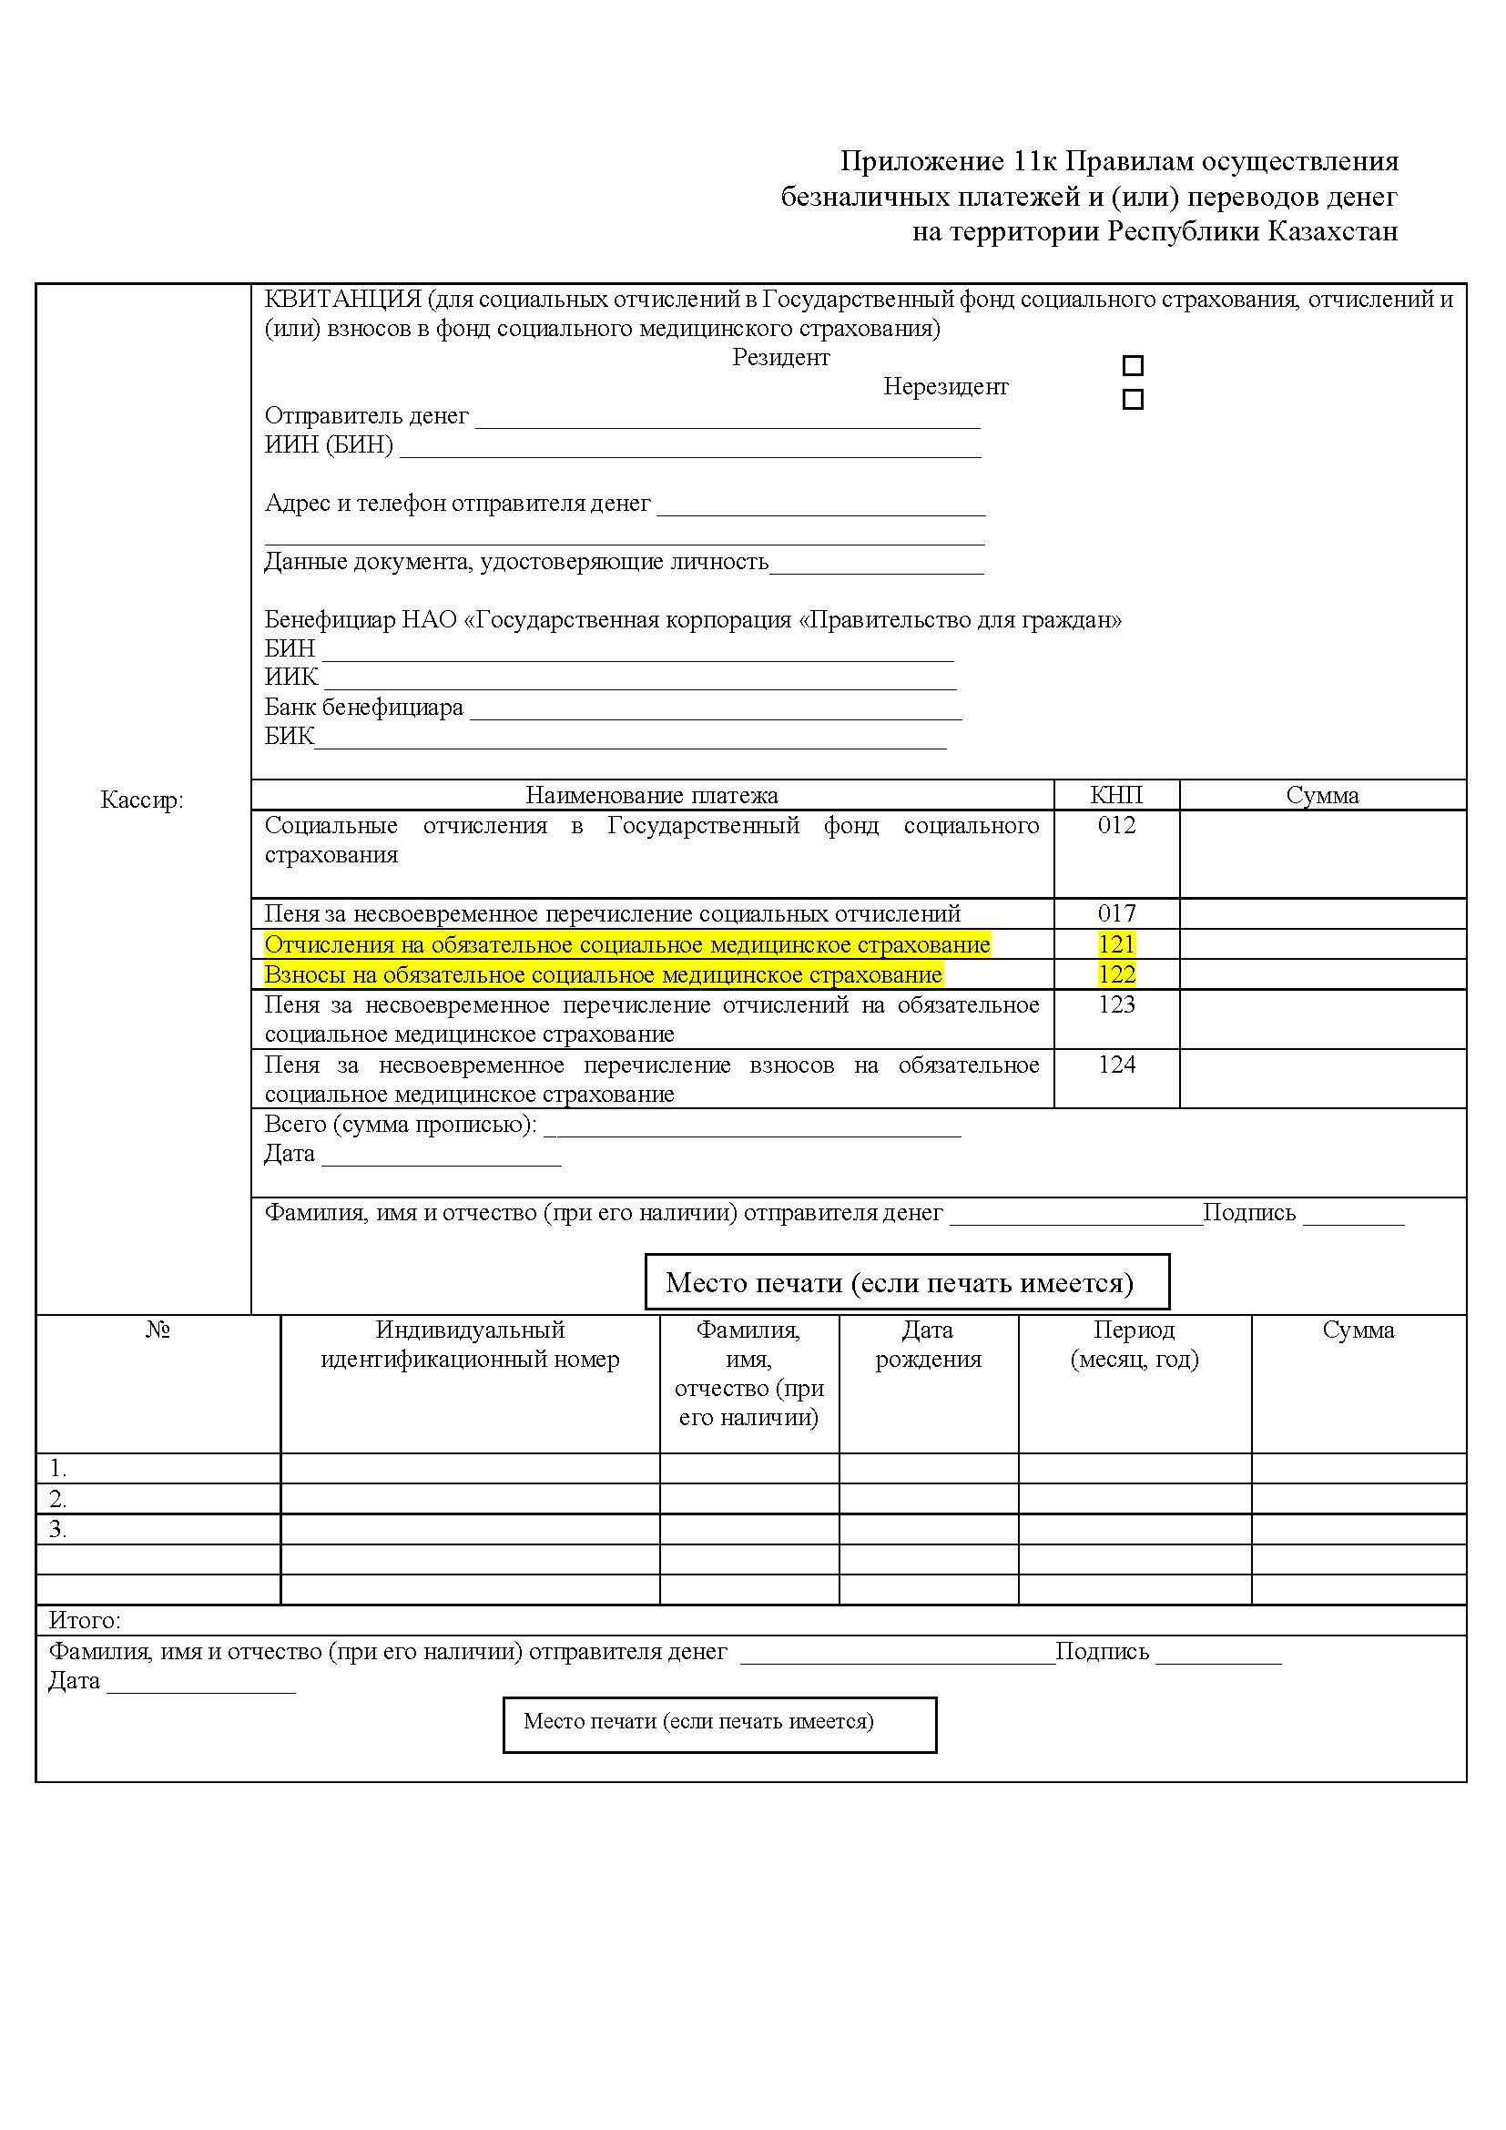
КВИТАНЦИЯ УСТАНОВЛЕННОЙ ФОРМЫ
ПРЕДОСТАВЯТ В ОТДЕЛЕНИЯХ БВУ И «КАЗПОЧТЫ»
КНП ПЛАТЕЛЬЩИКОВ

